Slide 1
Conférence / débat
« Smart office » : à la croisée
des révolutions numériques et énergétiques.
17 Mai 2016
Emmanuel OLIVIER
Président de Ubiant
Président commission R2S de la SBA

Slide 2
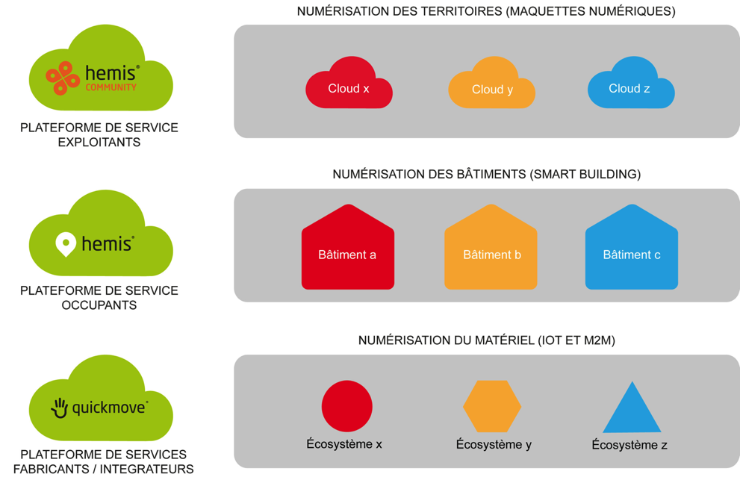
Présentation
Application du référentiel SBA (R2S)
(trois couches séparées indépendantes)
TERRITOIRES
BÂTIMENTS
APPAREILS
Avantage: Permet au maitre d’ouvrage de s’affranchir de toute dépendance à un système propriétaire et permet de transformer les bâtiments en plateforme de service.

Slide 3
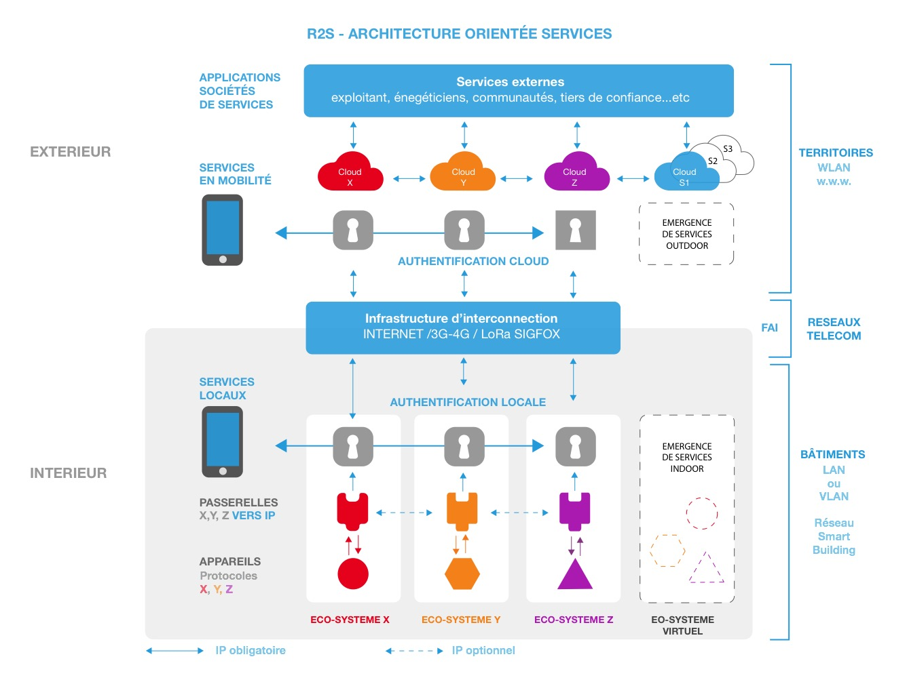
Présentation
Vers des plateformes de services R2S.

Slide 4
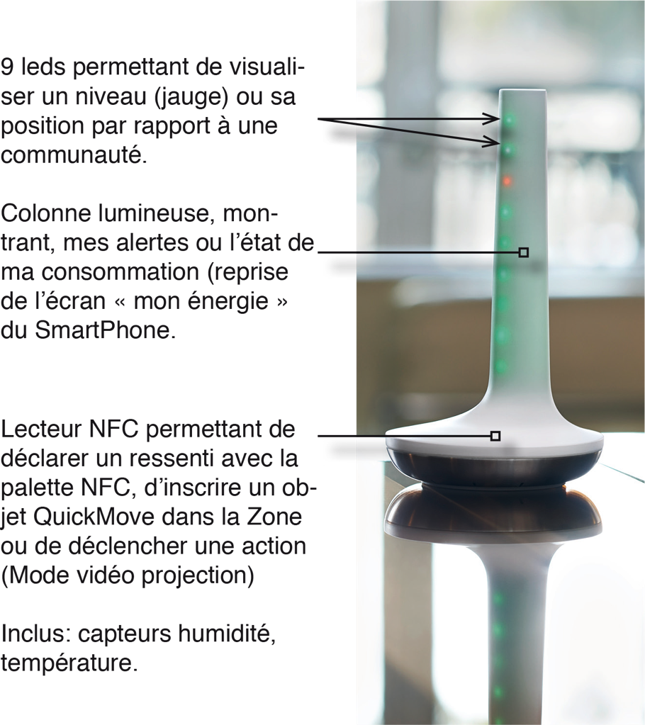
Présentation
Le Luminion permettant de pronostiquer sa consommation énergétique et servant d’interface (NFC)
Promesse: « Devenez des consom’acteurs écocitoyens».

Slide 5
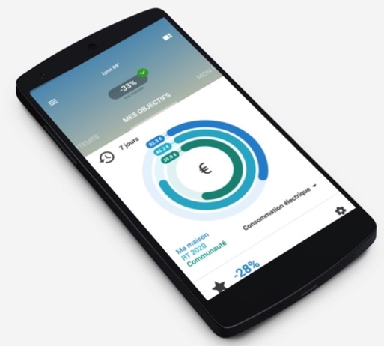
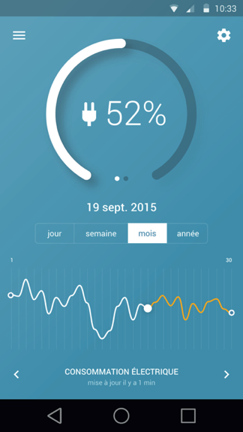
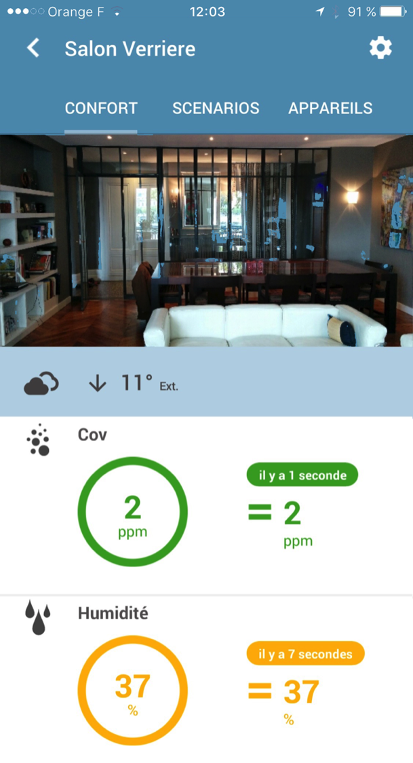
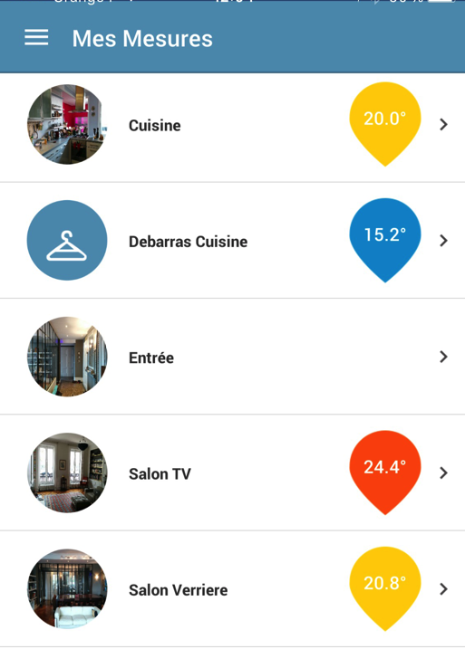
Présentation
Application Smartphone multiservices et « design » basée sur les technologies du logiciel de loisir.
Appli hemis
Avantage: l’utilisation de technologie cross-plateforme (Unity) permet d’assurer une compatibilité ascendante garantie dans le temps sur toutes les plateformes du moment.

Slide 6
Présentation
Utilisation d’une maquette numérique active
et de TAG NFC pour diminuer les temps de pose.
Description du processus:
1 - Le bâtiment et ses composants est virtualisé dès la phase de conception (lien avec le BIM).
2 - Les objets Quickmove arrivent pré-configurés sur le chantier.
3 - Le poseur est assisté par un logiciel pour la pose grâce au système NFC de tag de zone.
4 - Une hypervision de chantier permet de visualiser en temps réel l’avancement du chantier.
Virtuel (avatar)
Plateforme Cloud
Avantage de la virtualisation:
Économie d’énergie
Économie de matière
Promesse
Impact économique:
Réduction des coûts
de 50 à 100€ du m2.
Physique
(Capteurs et actionneurs)
Notes:
Approche environnementale globale : immeuble acteur du Plan Climat Paris
Réduire la consommation d’énergie
Réduire les émissions de GES
Augmenter la part d’énergies renouvelables

Slide 7
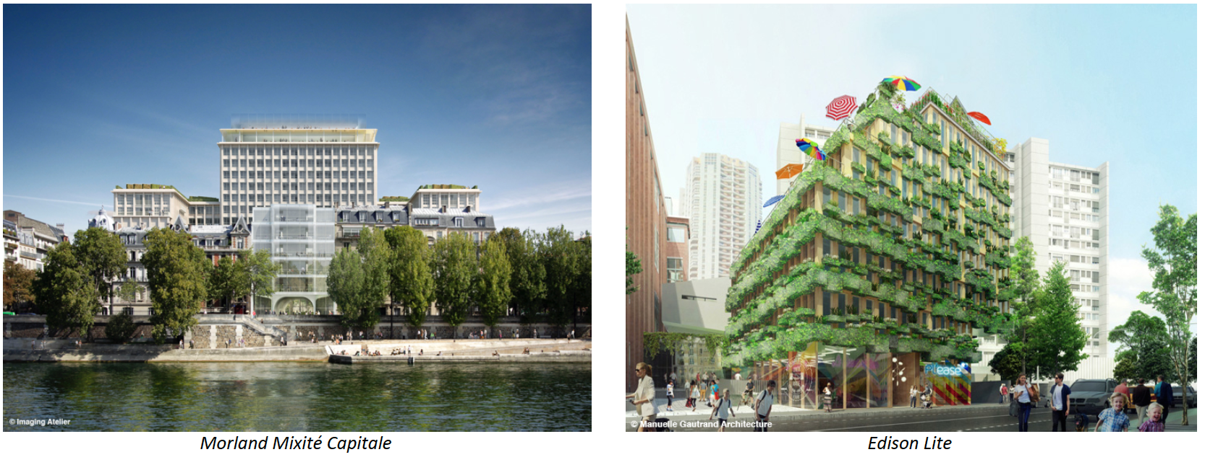
Présentation
Ubiant Deux fois lauréate de l’appel à projets
«Reinventer Paris » pour Morland Mixité Capitale & Edison Lite.
Architectes: David Chipperfield et Emmanuel Gautrand
Projets dans lesquels le référentiel SBA sera appliqué.

Slide 8
Merci à vous…
17 Mai 2016
Emmanuel OLIVIER
Président de Ubiant
Président commission R2S de la SBA

